Slide 1
PHÒNG GIÁO DỤC VÀ ĐÀO TẠO QUẬN LONG BIÊN
TRƯỜNG TIỂU HỌC ÁI MỘ B
Phân môn: TẬP LÀM VĂN
Bài : Luyện tập tả cảnh

Slide 2
1. Quan sát trường em. Từ những điều quan sát được, lập dàn ý cho bài văn miêu tả ngôi trường
Cấu tạo bài văn tả cảnh gồm có 3 phần
1. Mở bài: Giới thiệu bao quát về cảnh sẽ tả
2. Thân bài: Tả từng phần của cảnh hoặc sự thay đổi của cảnh theo thời gian.
3. Kết bài: Nêu nhận xét hoặc cảm nghĩ của người viết

Slide 3
Có thể tả ngôi trường vào một thời điểm nhất định (một buổi sáng hay một buổi chiều, vào mùa hè hay mùa đông…) cũng có thể tả ngôi trường với cảnh sắc thay đổi theo thời gian, từ sáng đến chiều từ mùa xuân đến mùa đông… )
Bình thường nên tả theo trình tự quan sát từ xa đến gần, từ ngoài vào trong… tuy nhiên cũng có thể tả theo thứ tự ngược lại (Từ gần đến xa , từ trong ra ngoài…)
Ngôi trường nào cũng gắn với hoạt động của thầy và trò. Có thể tả các hoạt động này nhưng chỉ nên tả lướt qua, để không biến bài văn tả cảnh thành bài văn tả cảnh sinh hoạt .

Slide 4
- Đối tượng em định miêu tả là cảnh gì?
+ Ngôi trường của em.
- Thời gian em quan sát là lúc nào?
+ Buổi sáng, buổi chiều (trước buổi học, sau giờ tan học)
- Em tả những phần nào của cảnh trường?
+ Tả các cảnh: cổng trường, sân trường, lớp học, hoạt động của thầy và trò...
- Tình cảm của em với mái trường?
+ Em rất yêu quý và tự hào về trường em.

Slide 5
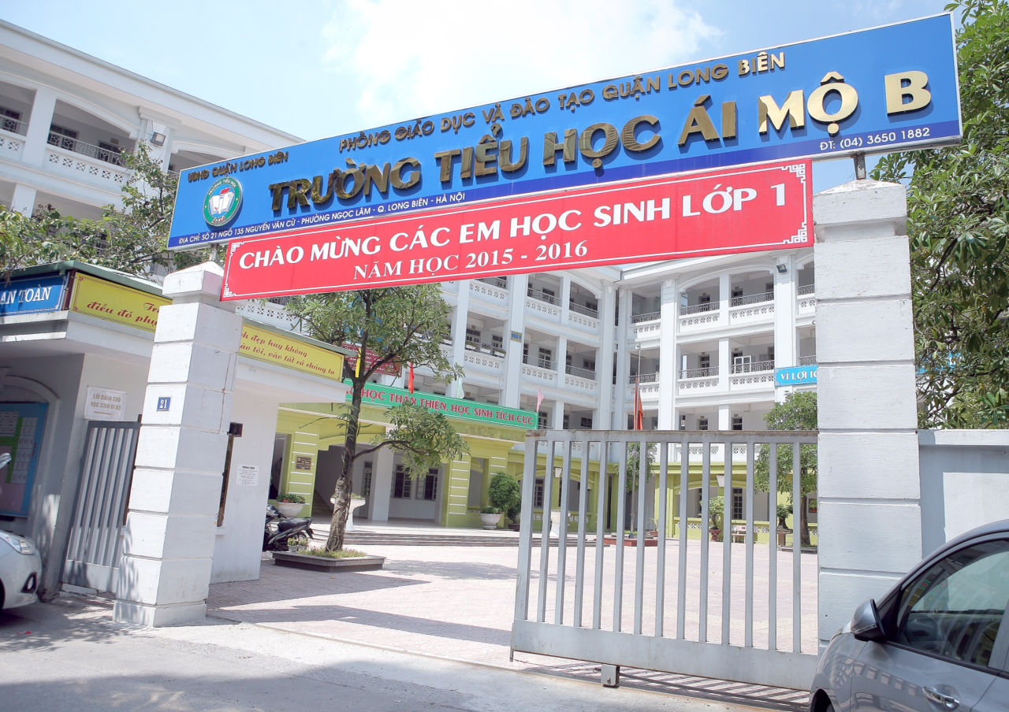

Slide 6
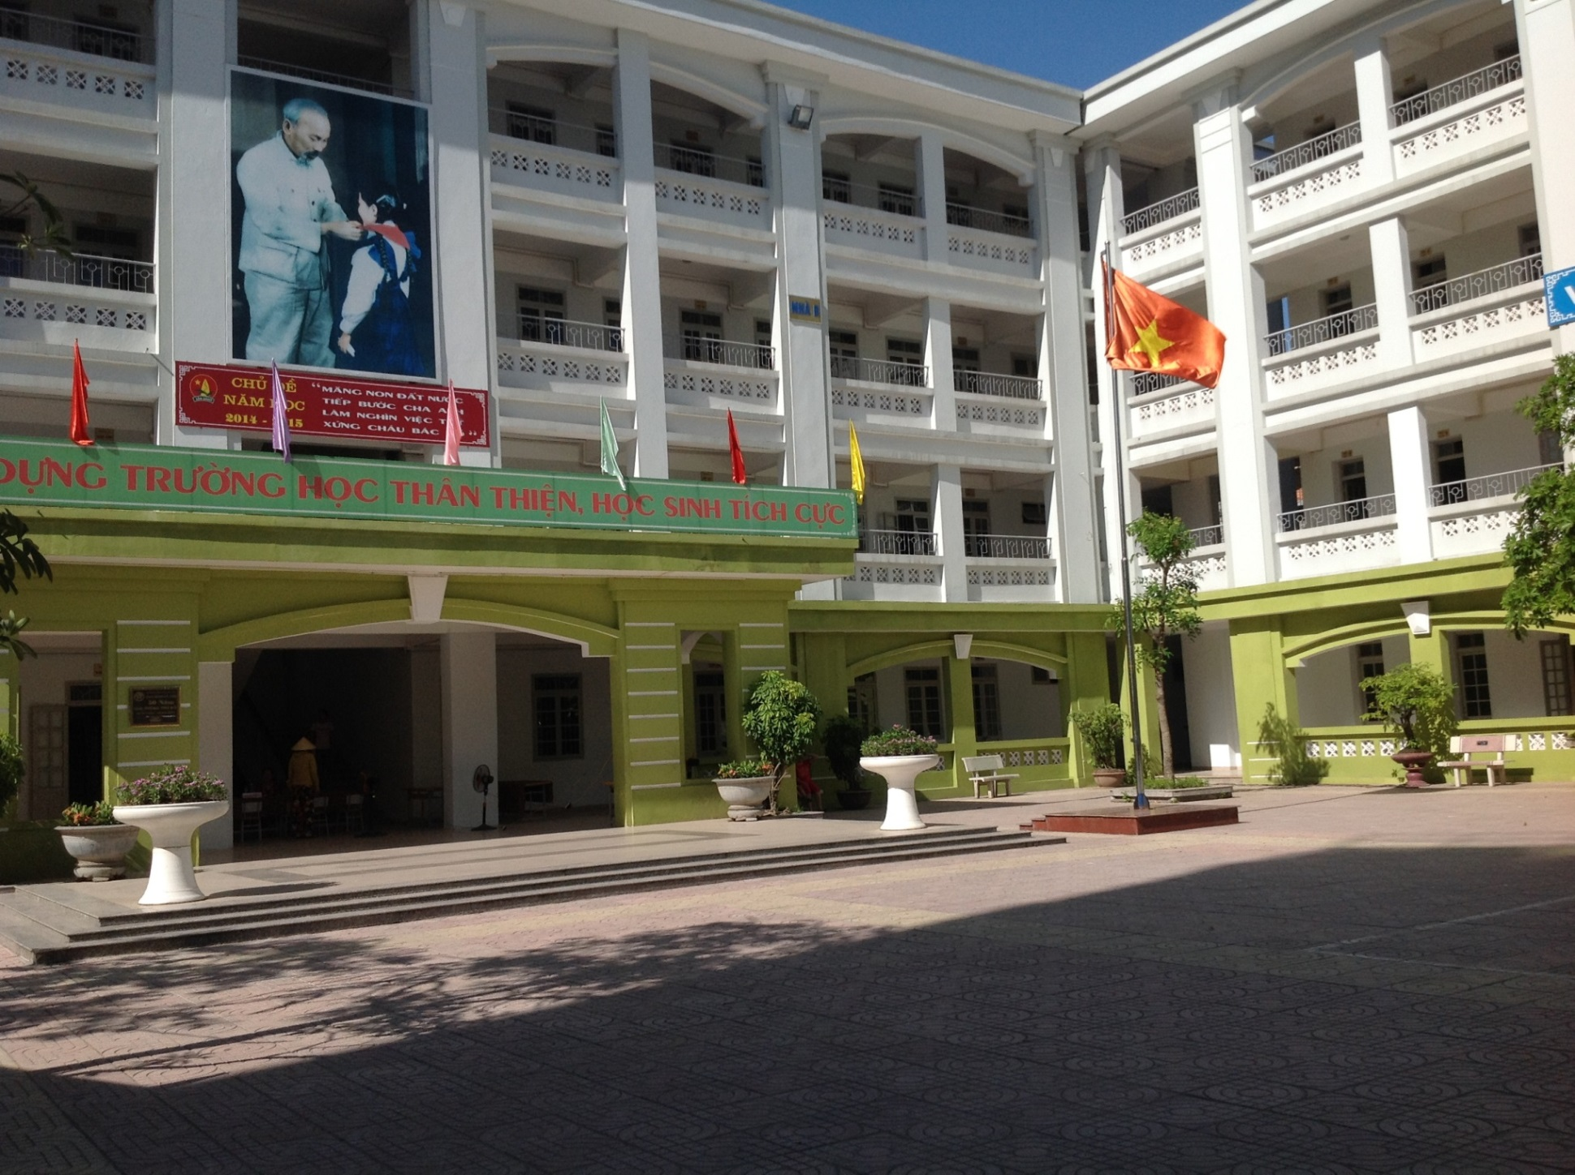

Slide 7
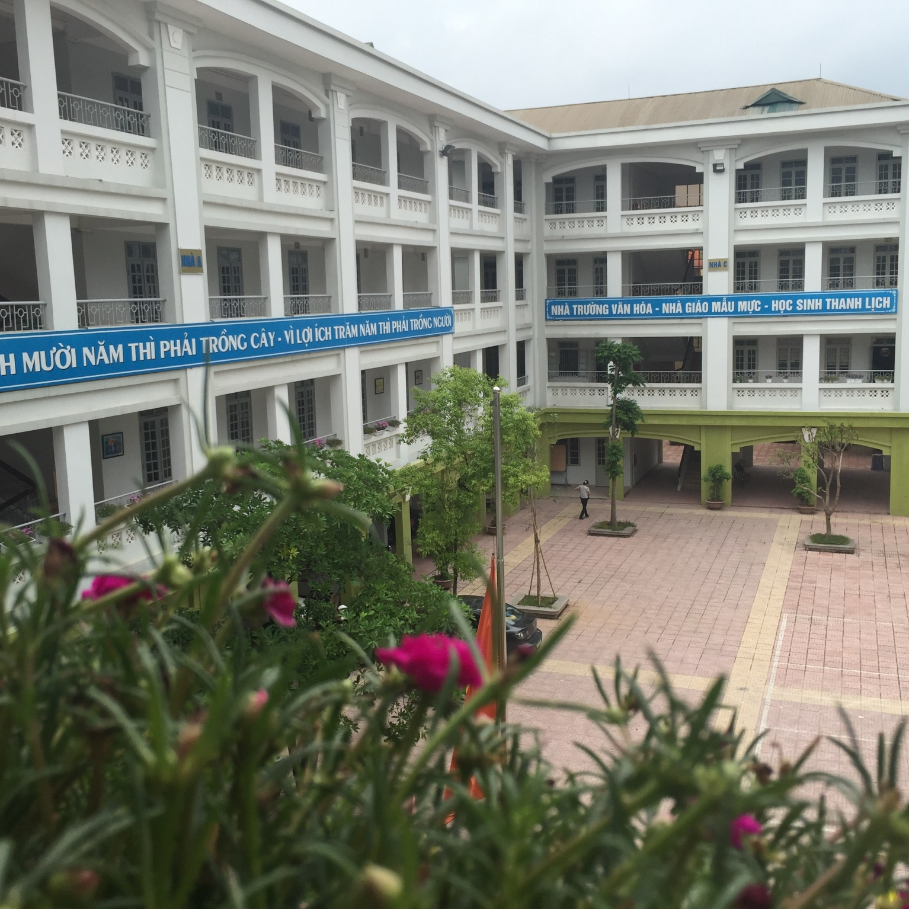

Slide 8
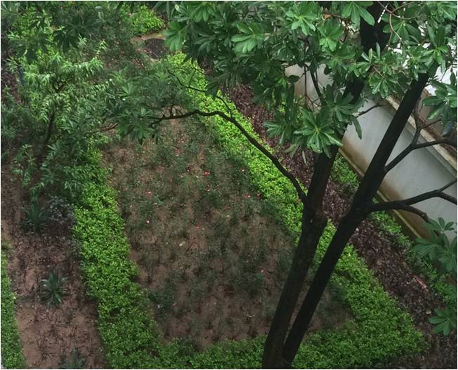

Slide 9
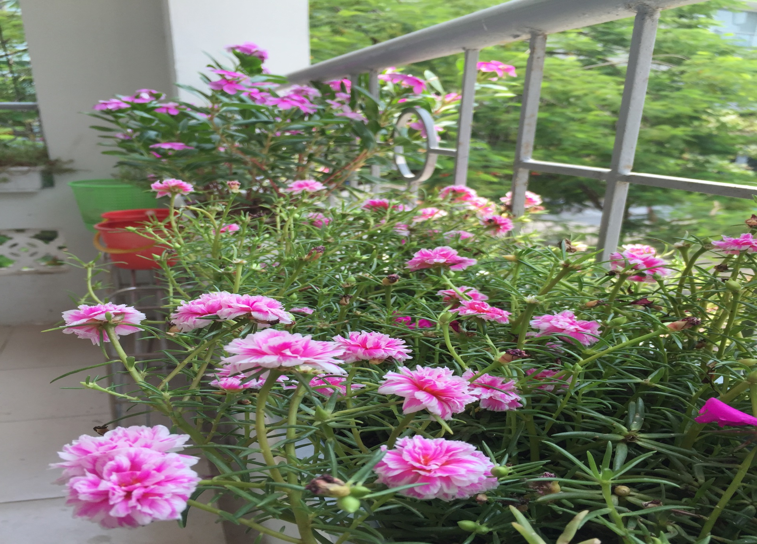

Slide 10
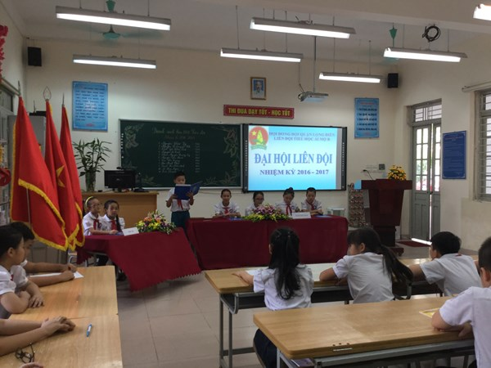

Slide 11
Mở bài: Giới thiệu bao quát: - Trường em mang tên Trường Tiểu học Phổ An. Ngôi trường khang trang ẩn mình dưới những hàng cây xanh mát.
Thân bài : Tả từng phần của cảnh trường : + Cánh cổng sắt màu xanh luôn mở rộng đón chào chúng em.
+ Sân xi măng rộng, trên sân, phượng... tỏa bóng mát rượi. + Bồn hoa, ghế đá.
+ Hoạt động của học sinh:Tiếng cười nói bước chân chạy nhảy. ..
+ Dãy nhà cao tầng nối liền nhau, tường được sơn màu vàng rất sang trọng. Các lớp học thoáng mát: có quạt trần, đèn điện, tủ sách...
+ Bàn ghế lúc nào cũng ngay ngắn, thẳng hàng.
+ Thư viện: có nhiều sách, báo, truyện...
Kết bài: Cảm nghĩ của em về ngôi trường + Em yêu quý tự hào về trường. + Mỗi ngày đến trường với em là một ngày vui. Em sẽ cố gắng học giỏi để tô điểm thêm truyền thống tốt đẹp cho nhà trường .

Slide 12
2. Chọn viết một đoạn theo dàn ý trên.
* Yêu cầu: Viết thành đoạn văn hoàn chỉnh tả cảnh trường học trong dàn bài,
Lưu ý khi viết : Câu văn viết đúng.Tả có trình tự. Lột tả nét riêng của sự vật để người đọc hình dung cảnh trường học.

Slide 13
- Em chọn đoạn văn nào để viết?
+ Em tả cổng trường.
+ Em tả sân trường.
+ Em tả phòng học ...

Slide 14
Khi ánh ban mai lan tỏa khắp nơi, em cùng bạn đến trường mà lòng đầy thích thú. Kia ! Trường của em sừng sững như một vị thần khổng lồ hiện ra trước mắt. Dù đã nhiều năm trôi qua nhưng ngôi trường vẫn vậy. Cánh cổng sắt xanh với tấm biển phô dòng chữ “Trường Tiểu học Ái Mộ B” luôn mở rộng đón chào những học sinh mới và tạm biệt những học sinh cuối cấp như chúng em.

Slide 15
Đi sâu vào trong sân trường em luôn cảm thấy dễ chịu, thoải mái với bao cây xanh. Nào bác phượng già trầm tư xế bóng những trưa hè, nào cây bằng lăng dáng gầy gầy, xương xương, hay anh bằng lăng cao cao lá xanh màu ngọc, chị hoa sữa toả hương thơm ngát,... tất cả gợi nên vẻ đẹp tuyệt vời cho trường em. Mảng sân rộng được lát xi măng, lúc nào cũng sạch sẽ. Mép sân hàng ghế đá được kê ngay ngắn chúng em thường ngồi đọc báo ở đó. Dưới các bồn cây chúng em trồng đủ các loài hoa: hoa sống đời mạnh mẽ vươn lên trong bão táp mưa sa,hoa nhài trắng tinh tỏa hương thơm ngào ngạt, hồng nhung kiêu hãnh,... Ánh nắng lan nhanh xuống sân trường ngã dài trên thảm cỏ. Sân trường mỗi lúc mỗi đông, tiếng bước chân chạy thình thịch, tiếng reo hò rộn rã.

Slide 16
Trường em với một khuôn viên rất đẹp hai dãy nhà cao tầng nối liền nhau. Phòng đầu dãy là văn phòng nơi thầy cô hội họp.Ngay cạnh văn phòng là thư viện nơi đây là kho tàng kiến thức vô cùng quý giá. Mới đầu giờ mà thầy cô và học sinh đến mượn sách rất đông. Tiếp đến là phòng học của các lớp. Nhìn từ xa, hai dãy nhà như một con tàu rộng lớn đưa chúng em đến bến bờ của tri thức.Phòng học nào cũng rộng và sáng với ba dãy bàn được kê ngay ngắn, bảng chống loá màu xanh thẫm,kẻ ô vuông. Phía trên là ảnh Bác Hồ. Bác tươi cười nhìn chúng em. Hai bên là Năm điều Bác Hồ dạy thiếu niên và trích thư Bác gửi học sinh nhân ngày khai trường. Lớp nào cũng có bốn chiếc quạt trần và một tủ đựng sách, vở.

Slide 18
Chuẩn bị bài sau: TẢ CẢNH (Kiểm tra viết)

